Slide 1
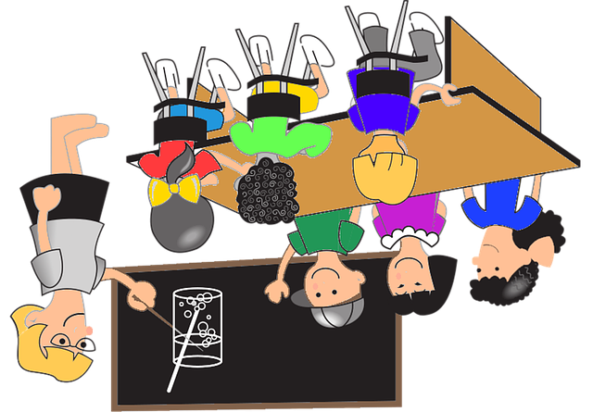
THE FLIPPED CLASSROOM
AULA AL REVÉS O INVERTIDA

Slide 2
INTRODUCCIÓN
SESIONES
Concepto de “Flipped Classroom” y experiencias en primaria y secundaria
17 NOVIEMBRE
Organización de una clase Flipped Classroom
1 DICIEMBRE
15 DICIEMBRE
Herramientas y recursos para la creación de contenido

Slide 3
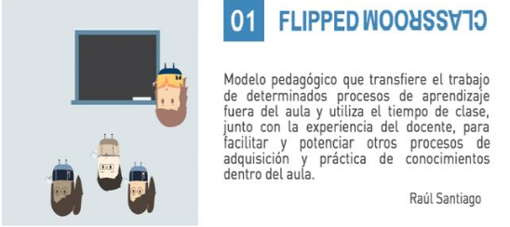
¿ QUÉ ES FLIPPED CLASSROOM?
Es un modelo pedagógico que propone darle la vuelta a la clase convencional e invertir el orden del proceso de aprendizaje.
Transfiere el trabajo de determinados procesos de aprendizaje fuera del aula
Utiliza el tiempo en clase para trabajar los aspectos en que es necesaria la ayuda y experiencia docente.

Slide 4
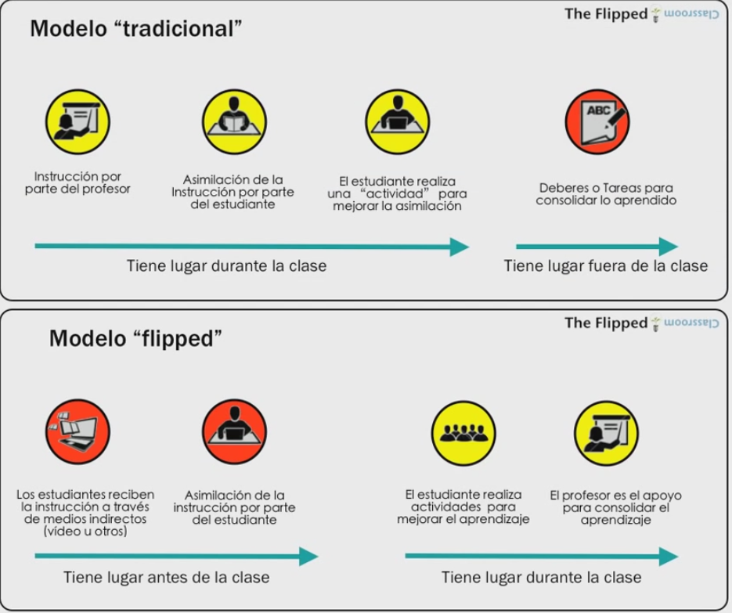
DE LA CLASE CONVENCIONAL A LA INVERTIDA
En el modelo de enseñanza tradicional el profesor explica la lección en clase y el alumno la trabaja en casa a través de los deberes.
En la Flipped Classroom es el alumno quien comienza a aprender y revisa los conceptos teóricos en casa, para dedicar el tiempo de clase a consultar sus dudas y trabajarlos de forma colaborativa.

Slide 5
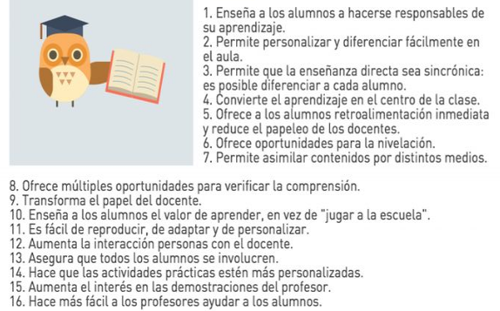
CONTEXTO DEL MODELO
Alumnado
Centrado en el alumnado
No en los contenidos ni herramientas
Tecnologías
El alumno esta rodeado de tecnologías que le ayudan ( Móviles, RR.SS.)
Aprendizaje formales e informales cerca
Técnicas didácticas
Estilo del profesor en el aula
Coherentes con los recursos del alumnado
Metodologías
Énfasis en el aprendizaje del alumnado
Aprendizaje colaborativo, herramientas tecnológicas

Slide 6
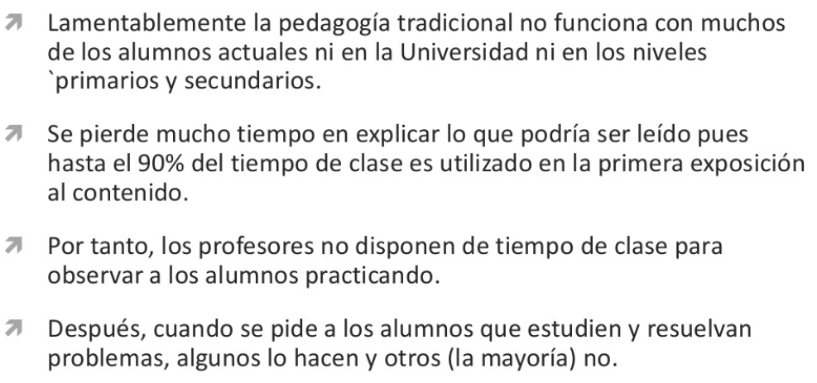
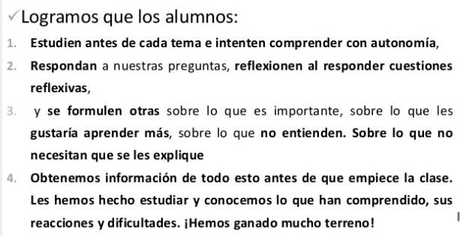
¿ POR QUÉ FLIPPEAR?

Slide 7
¿CÓMO SERÁ UNA CLASE INVERTIDA?

Slide 8
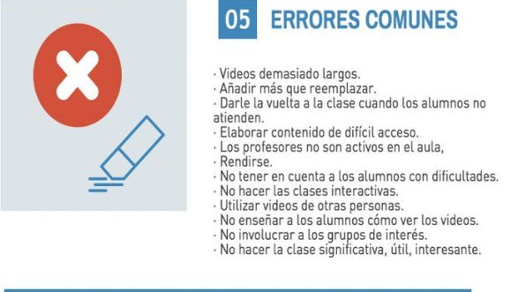
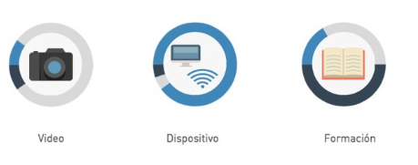
¿ CÚAL ES EL ROL DEL PROFESOR?
Fuera del aula: A través de diversas herramientas, el profesorado podrá seleccionar o crear el contenido y distribuirlo entre el alumnado.
Dentro del aula: el profesor ya no es un instructor, responderá a las preguntas mediante explicaciones para apoyar y consolidar el aprendizaje. Mediante actividades en parejas o en grupos se aplicará el conocimiento, el profesor podrá ver las dificultades, trabajarlas o ver si tienen demandas de aprendizaje superiores.

Slide 9
LAS VENTAJAS DE FLIPEAR TU CLASE
Fomenta un aprendizaje más profundo y significativo. El docente puede invertir más tiempo de clase a analizar, crear, evaluar y los conocimientos a la vida real, y menos a que los alumnos recuerden o memoricen, y comprendan, procesos que pueden llevar a cabo desde sus casas.
Favorece el desarrollo de las competencias mediante el trabajo individual y colaborativo. Fomenta la autonomía del alumno, promueve la competencia digital mediante el uso de las TIC, y a través del trabajo colaborativo desarrolla las habilidades de los alumnos para organizarse, planificarse, intercambiar opiniones…
Hay más tiempo para resolver dudas y consolidar conocimientos en clase. Los estudiantes al revisar los conceptos teóricos desde casa (mediante un video, lectura…) el tiempo de clase puede dedicarse a resolver las dudas, solucionar las dificultades de comprensión y trabajar los contenidos de manera individual y colaborativa.
Convierte a los alumnos en protagonistas de su propio aprendizaje. Les implica desde el primer momento, de modo que pasan de ser alumnos pasivos, que escuchan al profesor, a alumnos activos, que trabajan, participan, plantean dudas, colaboran en equipo, se organizan…
Permite atender la diversidad del aula. Los alumnos pueden dedicar tanto tiempo como deseen a revisar los contenidos, para asegurarse de que los comprenden correctamente. Los videos pueden pausarlo y repetirlo tantas veces como deseen. Además, en función de las dudas y los problemas de comprensión que planteen, el profesor puede encargarles distintas actividades
Motiva a los estudiantes. Les redescubre el proceso de aprendizaje como algo divertido, donde son ellos los que asumen responsabilidades, toman decisiones, participan y trabajan con sus compañeros para alcanzar objetivos comunes. Aprenden haciendo, no memorizando. Y desarrollan conocimientos y habilidades que pueden aplicar en su día a día.

Slide 10
¡ DALE LA VUELTA TU CLASE !
Planifica lo que quieres que tus alumnos aprendan, tanto a nivel de contenidos, como las competencias a trabajar y otros aspectos importantes que tus alumnos deben aprender que les sirvan para su vida.
Cómo va a ser tu evaluación…qué porcentaje de la nota final darás a cada elemento del proceso de enseñanza-aprendizaje. No todo es trabajo en casa, no todo es trabajo en el aula, no todo es el examen final…pero todas estas cosas pueden y deben ser fundamentales.
Las actividades fundamentales que transformarán tu tiempo en clase. Haz que tus actividades de clase sean participativas, cooperativas y colaborativas, donde los alumnos sean agentes activos en su aprendizaje. Fomenta en tus clases el pensamiento crítico y la creatividad.
Planifica la necesidad de creación y utilización de vídeos y cuestionarios de control que tus alumnos van a necesitar trabajar en el tiempo en casa para afrontar con ciertas garantías las actividades de clase que has planificado.
Fomenta la participación de tus alumnos en la evaluación: la autoevaluación y la coevaluación.

Slide 11
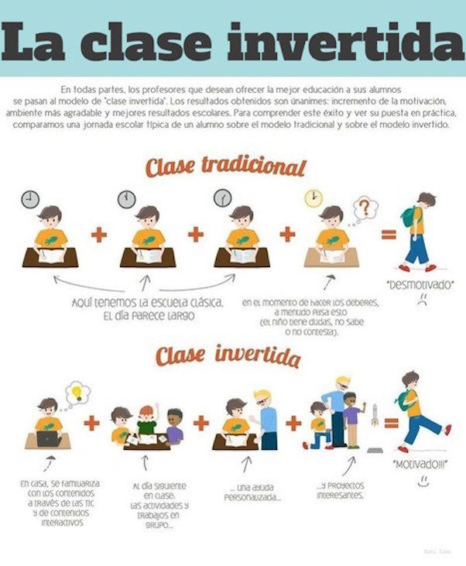
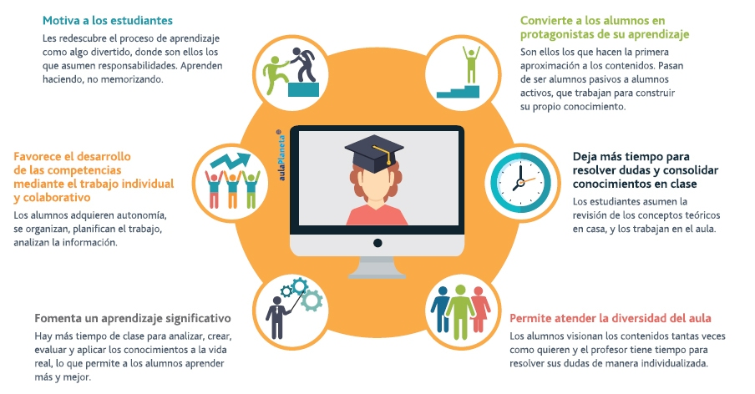
¿ES EFICAZ LA FLIPPED CLASSROOM?
“Flippear” una clase es mucho más que la edición y distribución de un video.
Se trata de un enfoque integral que combina la instrucción directa con métodos constructivistas, el incremento de compromiso e implicación de los estudiantes con el contenido del curso y mejorar su comprensión conceptual. Se trata de un enfoque integral que, cuando se aplica con éxito, apoyará todas las fases de un ciclo de aprendizaje.

Slide 12
THE FLIPPED CLASSROOM.ES

Slide 13
EXPERIENCIAS FLIPPED
Explicación de la Flipped Classroom en “4 minutos “
Experiencia de primaria: https://www.theflippedclassroom.es/mi-clase-al-reves/
http://aaronasencioferran.wixsite.com/lawebdequinto/camp-life
Experiencia de secundaria:
https://www.youtube.com/watch?v=NS01XlsXK5k

Slide 14
HASTA LA PROXIMA SESIÓN GRACIAS POR SU ATENCIÓN

